Slide 1
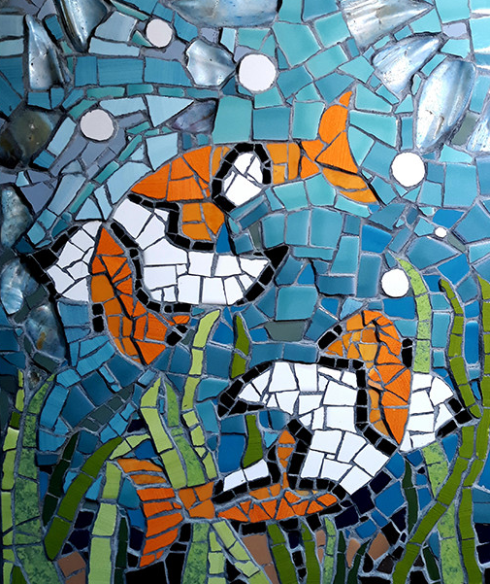
MOZAIKI
RASTLIN IN ŽIVALI
V RAZLIČNIH ŽIVLJENJSKIH OKOLJIH
5. A
https://www.google.com/search?q=mozaiki&tbm=isch&chips=q:mozaiki,onli

Slide 2
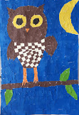
ALEKS

Slide 3
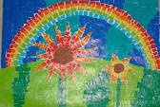
NUŠA

Slide 4
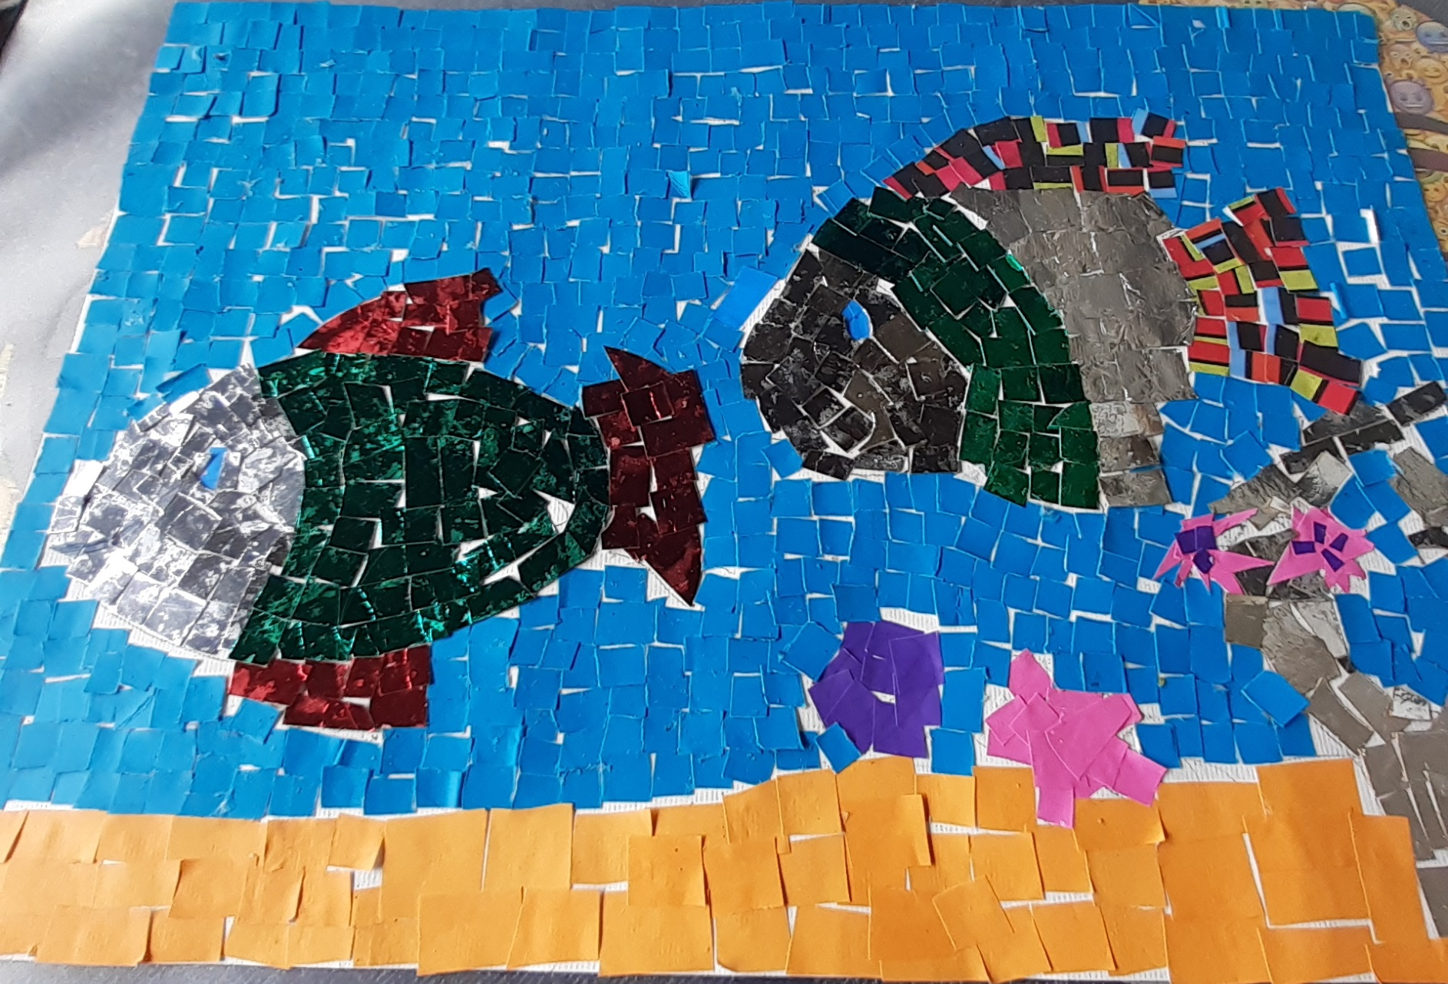
ŽIGA

Slide 5
NEJC

Slide 6
ERIC

Slide 7
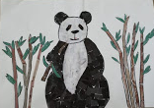
LARA M

Slide 8
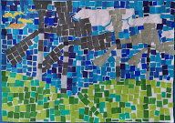
ŽIVA

Slide 9
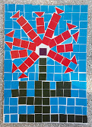
ALEKSANDER

Slide 10
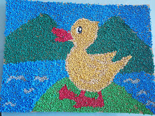
LEA

Slide 11
NEJ

Slide 12
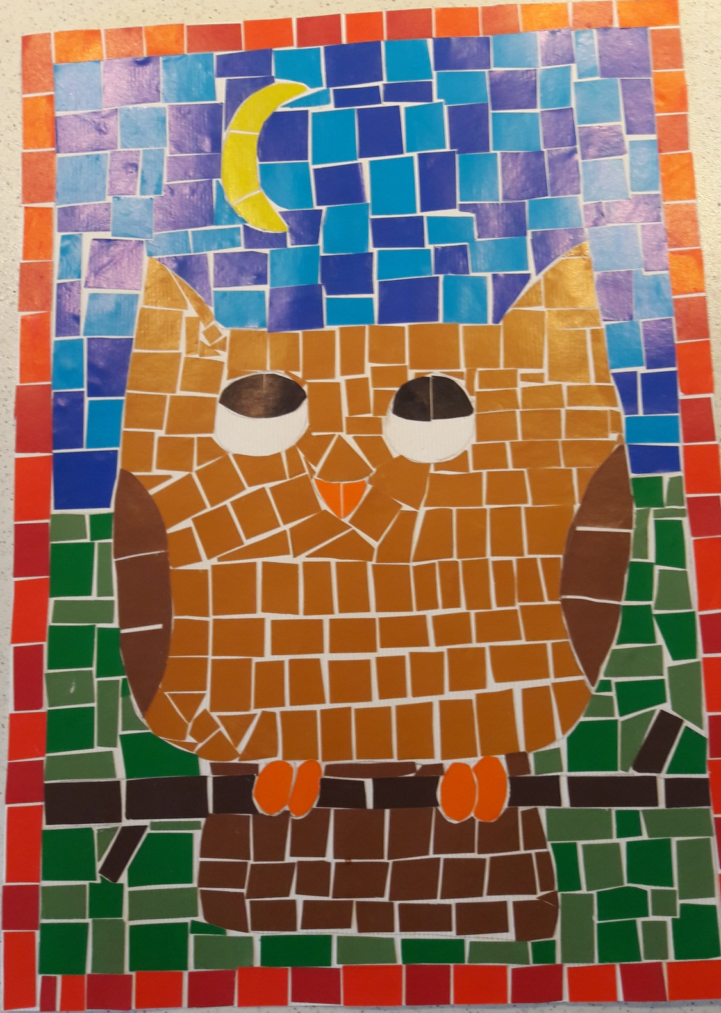
ZARJA

Slide 13
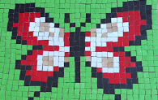
SENIL

Slide 14
ATIDJA

Slide 15
MATEVŽ

Slide 16
EVA

Slide 17
ŽAN

Slide 18
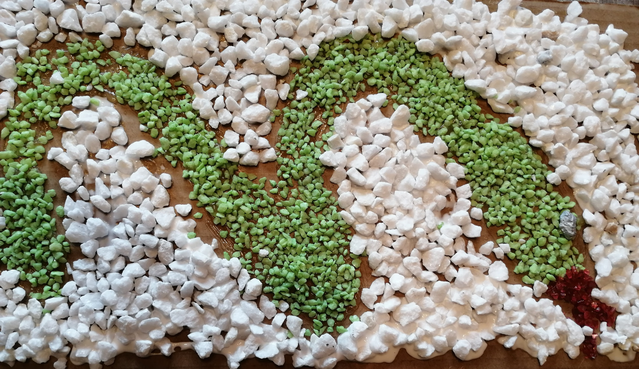
NOEL

Slide 19
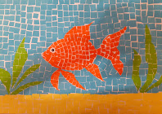
MATIJA

Slide 20
ENEJ

Slide 21
TAŠA

Slide 22
ALBULENA

